Slide 1

아두이노와 파이썬 기본
허종태
jongtae@greenoid.co.kr
Notes:
안녕하세요 아두이노와 파이썬 강의 진행을 맡게 된 허종태입니다. 다른 분들께 강의를 받은 적은 있었지만 상대방에게 그리고 이렇게 오픈된 장소에서 농민분들을
대상으로 강의한다는 것이 떨리지만, 짧은 시간동안 최선을 다해 강의를 진행하겠습니다.

Slide 2
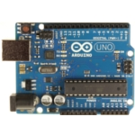
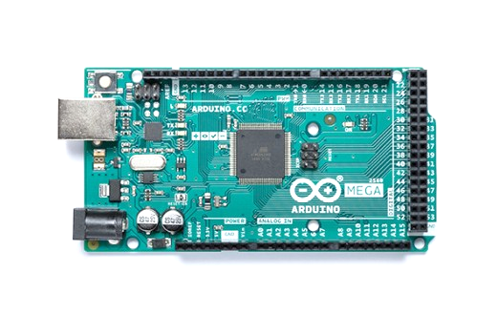
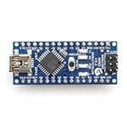
아두이노(Arduino)
오픈소스 하드웨어
회로도와 기판도 공개
방대한 자료
Notes:
2005년 교수 마시모 반지

Slide 3
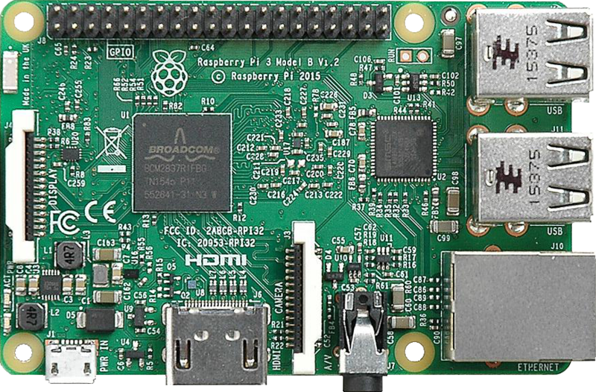
라즈베리파이
영국에서 만든 초소형 컴퓨터
리눅스에서 동작
Notes:
2005년 교수 마시모 반지

Slide 4
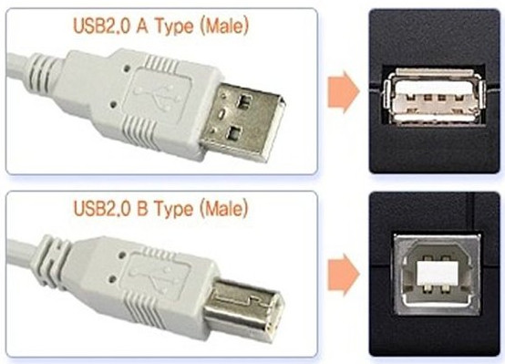
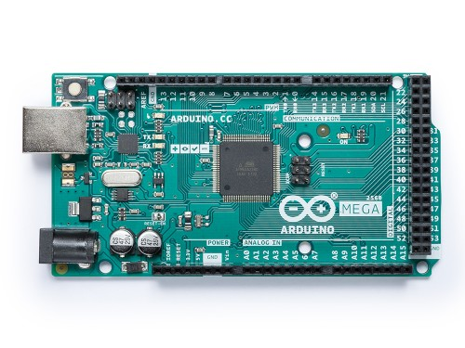

준비물
아두이노 메가2560
USB 케이블 (A타입 - B타입)
개인 PC 또는 노트북

Slide 5
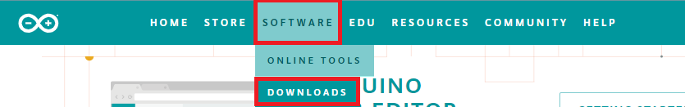
아두이노 개발 프로그램 설치 (1)
https://www.arduino.cc/
상단 메뉴바 확인
Software
Downloads

Slide 6
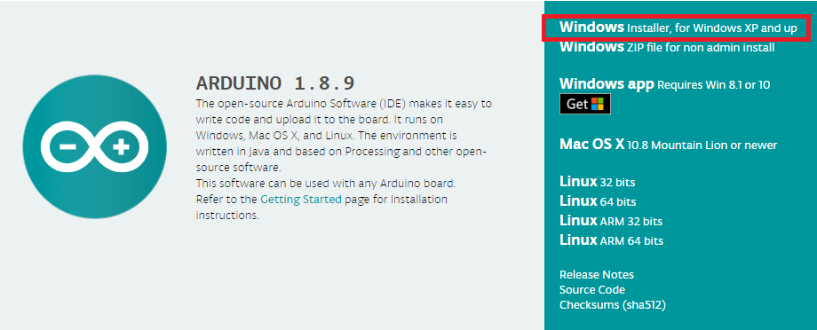
아두이노 개발 프로그램 설치 - (2)

Slide 7
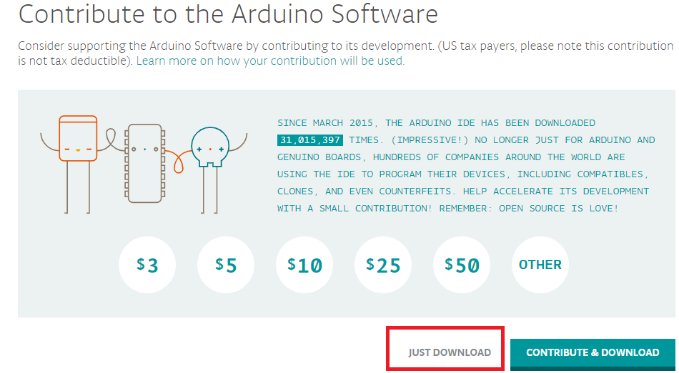
아두이노 개발 프로그램 설치 - (3)
파일 다운로드 후 실행

Slide 8
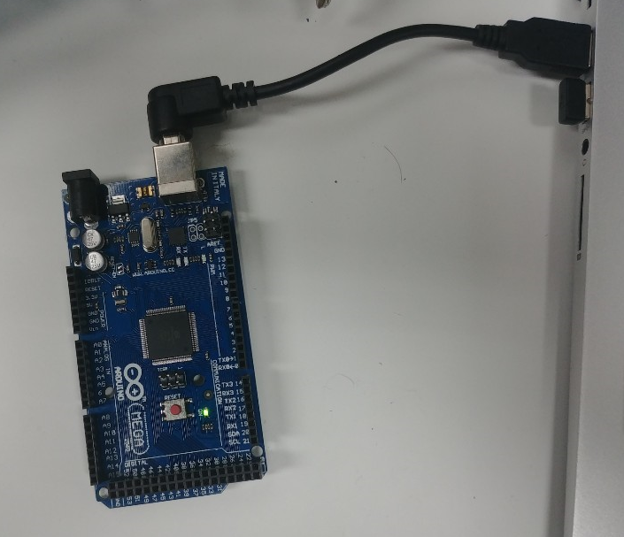
아두이노 개발시작 - (1)
아두이노와 PC를 USB 케이블을 이용해서 연결

Slide 9

아두이노 개발시작 - (2)
아두이노 개발 프로그램 실행

Slide 10
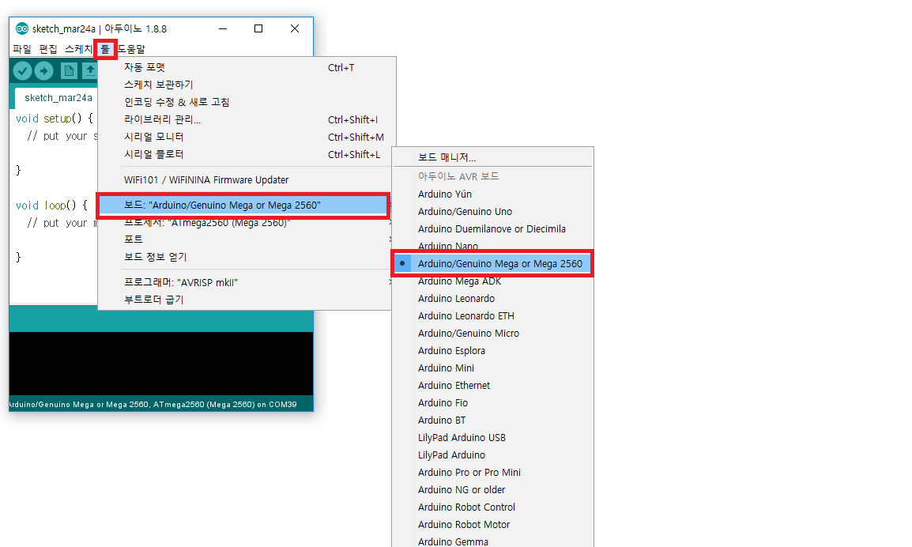
아두이노 개발시작 - (3)
보드 선택

Slide 11
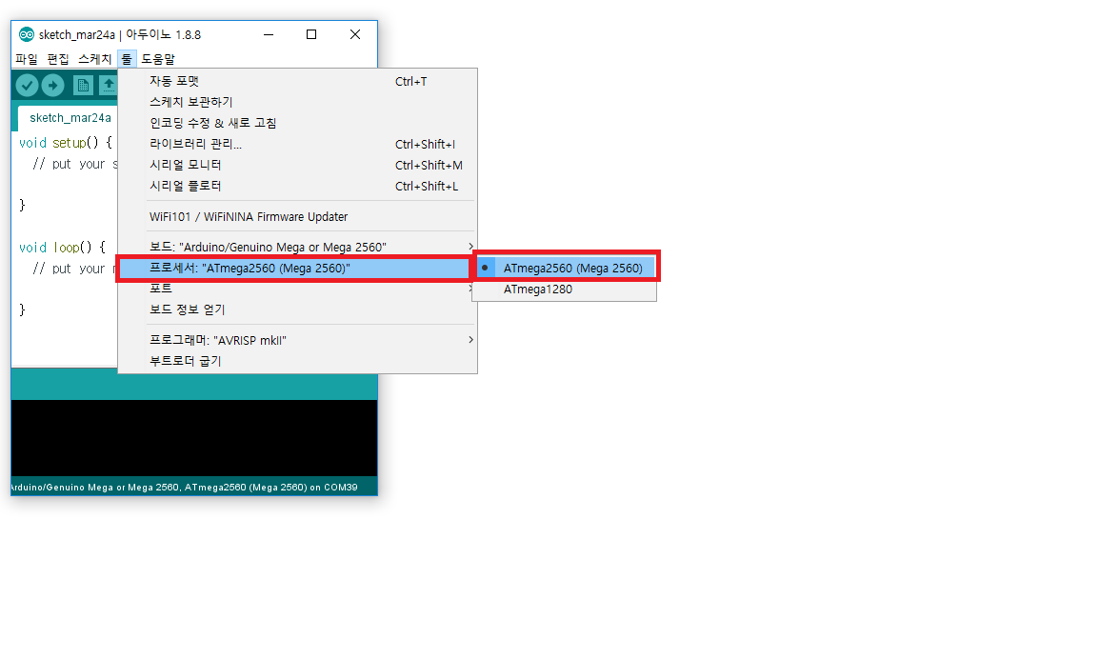
아두이노 개발시작 - (4)
프로세서 선택

Slide 12
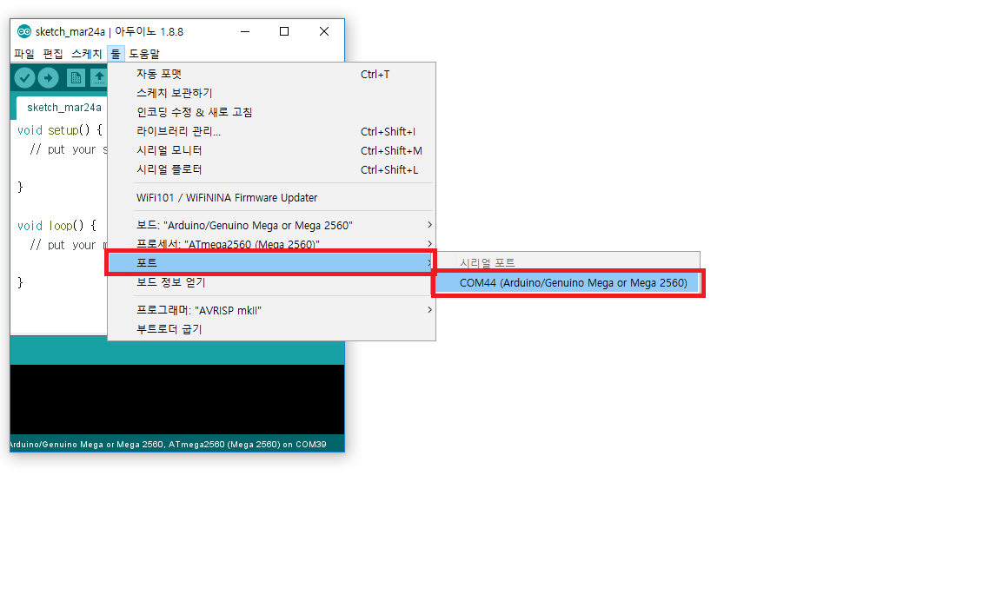
아두이노 개발시작 - (5)
포트 선택

Slide 13
아두이노 개발시작 - (6)
예제 코드 입력
void setup() {
Serial.begin(9600);
}
void loop() {
Serial.println("Hello World!");
}

Slide 14
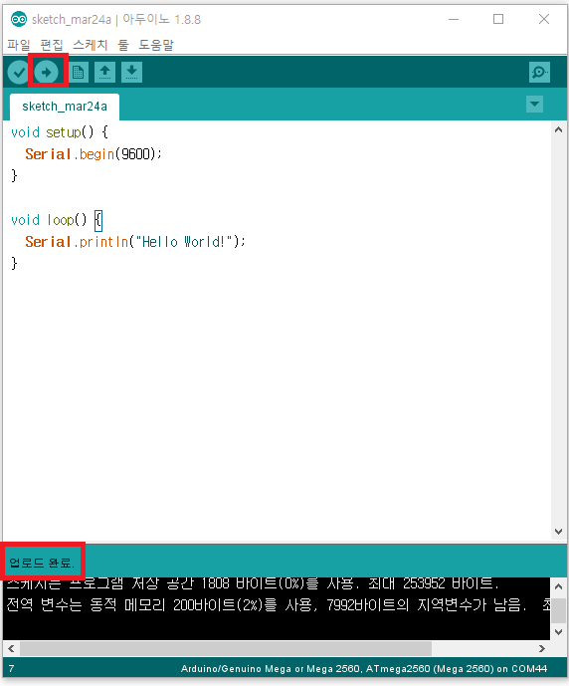
아두이노 개발시작 - (7)
업로드 버튼 클릭
업로드 완료 확인
업로드

Slide 15
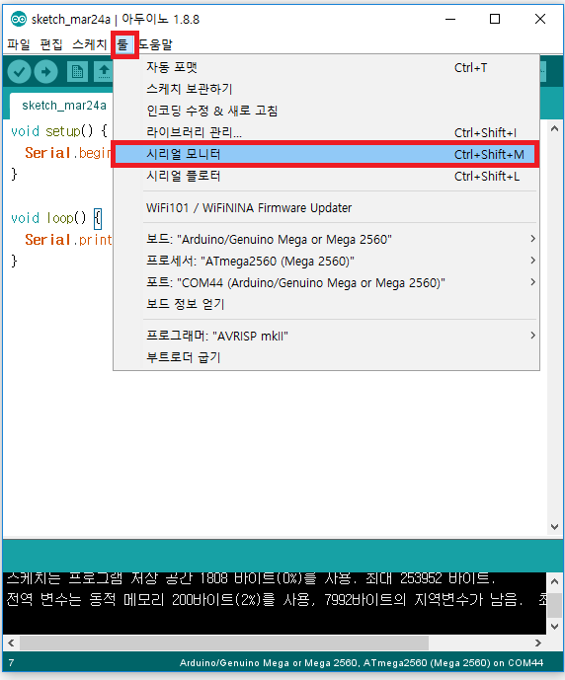
아두이노 개발시작 - (8)
시리얼 모니터 클릭

Slide 16
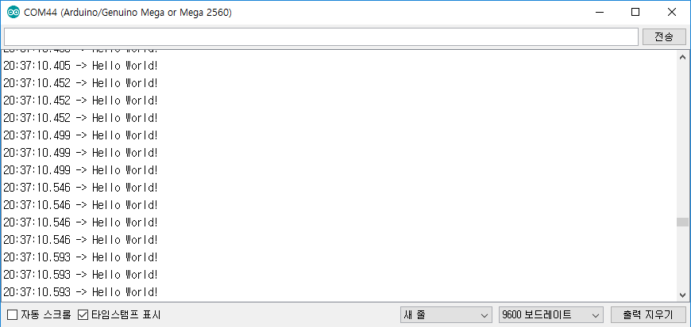
아두이노 개발시작 - (8)
업로드된 프로그램 실행 확인

Slide 17
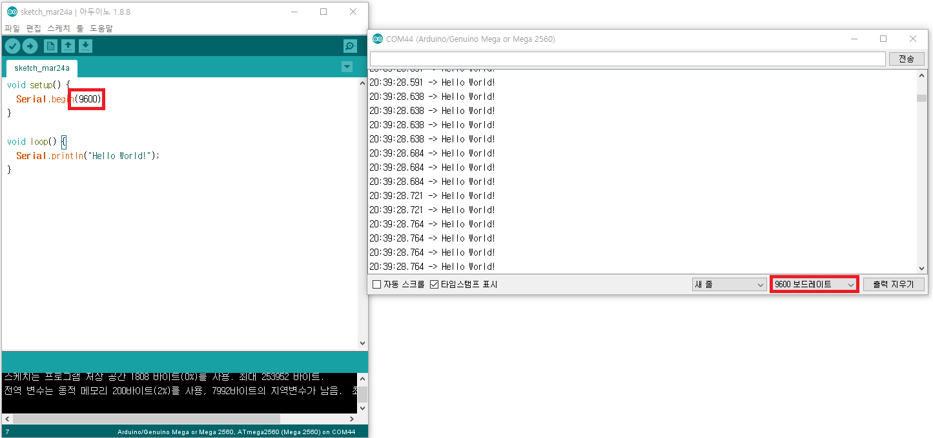
아두이노 개발시작 - (9)
출력이 안되거나 이상한 경우
코드에 설정되어있는 값과 시리얼 모니터의 보드레이트 값이 일치한지 확인

Slide 18

아두이노 프로그래밍 – 변수(1)
값을 저장하는 공간
변수를 이용하여 값을 조작
타입
변수명
값

Slide 19
아두이노 프로그래밍 – 변수(2)
void setup() {
Serial.begin(9600);
}
void loop() {
int a = 10;
double b = 5;
Serial.println(a);
Serial.println(b);
delay(3000);
}

Slide 20
아두이노 프로그래밍 - 산술연산자
+ 더하기
- 빼기
* 곱하기
/ 나누기
% 나머지
void setup() {
Serial.begin(9600);
}
void loop() {
int result, a = 5, b = 2;
Serial.println("**************************************************************");
result = a + b;
Serial.println(result);
result = a - b;
Serial.println(result);
result = a * b;
Serial.println(result);
result = a / b;
Serial.println(result);
result = a % b;
Serial.println(result);
Serial.println("**************************************************************");
delay(3000);
}

Slide 21
아두이노 프로그래밍 - 조건연산자
void setup() {
Serial.begin(9600);
}
void loop() {
int a = 5, b = 2;
Serial.println( a > b);
Serial.println( a < b);
Serial.println( a >= b);
Serial.println( a <= b);
Serial.println( a == b);
Serial.println("***************************************");
delay(5000);
}
> 크다
< 작다
>= 크거나 같다
<= 작거나 같다
== 같다

Slide 22
아두이노 프로그래밍 - 논리연산자
&& ‘그리고(AND)’를 나타냄
‘ 조건식 && 조건식 ‘ 형태로 표현 두 조건을 모두 만족해야 참
|| ‘또는(OR)’를 나타냄
‘ 조건식 || 조건식 ‘ 형태로 표현 두 조건 중 하나만 만족해도 참
void setup() {
Serial.begin(9600);
}
void loop() {
int a = 5, b = 3, c = 1;
Serial.println("********************************************");
Serial.println( c < 5 && c > 3 );
Serial.println( c < 5 || c > 1);
Serial.println("********************************************");
delay(3000);
}

Slide 23
아두이노 프로그래밍 – if 문 (1)
if ( 조건식 )의 조건식이 참이면 if의 코드 실행
void setup() {
Serial.begin(9600);
}
void loop() {
int a = 5;
if ( a > 1 ) {
Serial.println("참입니다");
}
delay(3000);
}

Slide 24
아두이노 프로그래밍 – if else 문 (2)
if ( 조건식 )의 조건식이 참이면 if 문의 코드 실행
if ( 조건식 )의 조건식이 거짓이면 else의 코드 실행
void setup() {
Serial.begin(9600);
}
void loop() {
int a = 5;
if ( a < 1 ) {
Serial.println("참입니다");
} else {
Serial.println("거짓입니다");
}
delay(3000);
}

Slide 25
아두이노 프로그래밍 – 반복문 while (1)
while( 조건식 )의 조건식이 거짓이 될 때까지 반복적으로 코드 실행
void setup() {
Serial.begin(9600);
}
void loop() {
int a = 1;
while ( a < 11 ) {
Serial.println(a);
a++; //1씩 증가
}
delay(5000);
}

Slide 26
아두이노 프로그래밍 – 반복문 for (2)
for ( 변수값; 조건식; 변화량)의 구조
변수값이 조건식에 대하여 참일 경우 for문 실행
변수값은 변화량 만큼 증가
변수값은 조건식에 거짓이 될때까지 위 두 과정을 반복
void setup() {
Serial.begin(9600);
}
void loop() {
int a;
for ( a = 0; a < 10; a++) {
Serial.println(a);
}
delay(5000);
}

Slide 27
아두이노 프로그래밍 – 구구단 2단 값 출력해보기
void setup() {
Serial.begin(9600);
}
void loop() {
int two = 2;
int result;
int a;
for ( a = ; a < ; ) {
result = two * ;
Serial.println(result);
}
delay(5000);
}

Slide 28
아두이노 프로그래밍 – 함수(1)
함수는 다음과 같은 구조를 지님
반환타입 함수명 (함수입력값1, 함수입력값2…) {
return 반환값
}

Slide 29
아두이노 프로그래밍 – 함수(2)
void setup() {
Serial.begin(9600);
}
int add(int a, int b) {
int result = a + b;
return result;
}
void loop() {
int a = add(3, 5); //함수호출
Serial.println(a);
delay(5000);
}

Slide 30
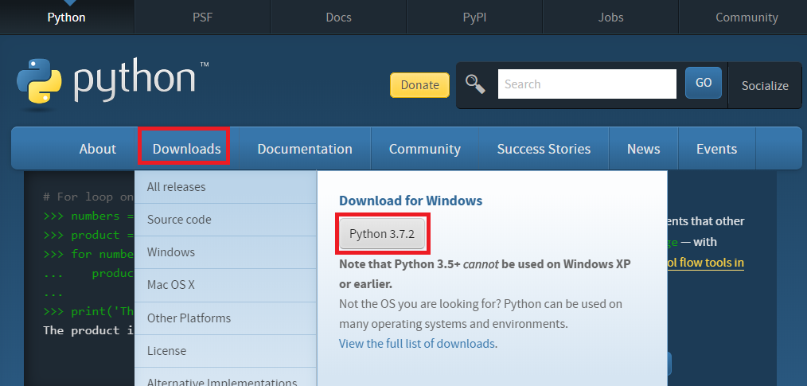
파이썬 개발환경 설정 - (1)
https://www.python.org/
파일 다운로드 후 설치

Slide 31
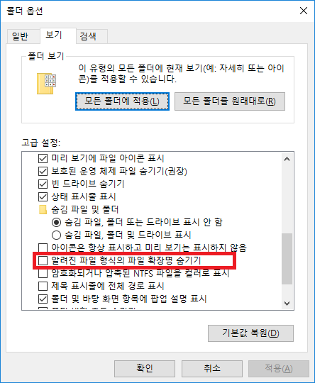
파이썬 개발환경 설정 - (2)
폴더 옵션에서 알려진 파일 형식의 파일 확장명 숨기기 체크 해제

Slide 32
helloworld.py
메모장을 열고 다음과 같이 코드 작성
코드 작성 후 helloworld.py 파일명으로 파일저장
명령프롬프트 실행
helloworld.py가 있는 경로로 이동
python helloworld.py 실행
결과 확인
print("Hello World!!!)

Slide 33
파이썬 프로그래밍 - 변수
변수명 = 값 형태로 변수에 값을 할당
a = 5
print (a)
b = "Hello"
print(b)

Slide 34
파이썬 프로그래밍 - 산술연산자
a = 5
b = 2
result = a + b
print(result)
result = a - b
print(result)
result = a * b
print(result)
result = a / b
print(result)
result = a % b
print(result)
+ 더하기
- 빼기
* 곱하기
/ 나누기
% 나머지

Slide 35
파이썬 프로그래밍 - 조건연산자
> 크다
< 작다
>= 크거나 같다
<= 작거나 같다
== 같다
a = 5
b = 2
print( a > b )
print( a < b )
print( a >= b )
print( a <= b )
print( a == b )

Slide 36
파이썬 프로그래밍 - 논리연산자
and ‘그리고(AND)’를 나타냄
‘ 조건식 and 조건식 ‘ 형태로 표현 두 조건을 모두 만족해야 참
or ‘또는(OR)’를 나타냄
‘ 조건식 or 조건식 ‘ 형태로 표현 두 조건 중 하나만 만족해도 참
c = 1
print(c < 5 and c > 3)
print(c < 5 or c > 3)

Slide 37
파이썬 프로그래밍 – if 문 (1)
if 조건식: 의 조건식이 참이면 if의 코드 실행
c = 1
if c > 0:
print("참입니다")

Slide 38
파이썬 프로그래밍 – if else 문 (2)
if 조건식: 의 조건식이 참이면 if 문의 코드 실행
if 조건식: 의 조건식이 거짓이면 else의 코드 실행
c = 5
if c < 3:
print("3보다 작습니다")
else:
print("3보다 큽니다")

Slide 39
파이썬 프로그래밍 – 반복문 while (1)
while 조건식: 의 조건식이 거짓이 될 때까지 반복적으로 코드 실행
c = 0
while c < 10:
print(c)
c = c + 1

Slide 40
파이썬 프로그래밍 – 반복문 for (2)
for 변수 in range(시작값, 끝값):의 형태
시작값이 하나씩 증가하면서 ‘끝값 – 1’까지 증가
변수는 현재 증가하는 값을 참조
for x in range(0, 10):
print(x)

Slide 41
파이썬 프로그래밍 – 구구단 출력하기
for x in range(2 , ):
for y in range(1, ):
result = x y
print(x," * ",y," = ",result)

Slide 42
파이썬 프로그래밍 – 함수(1)
함수는 다음과 같은 구조를 지님
def 함수명 (함수입력값1, 함수입력값2…) {
return 반환값
}

Slide 43
파이썬 프로그래밍 – 함수(2)
def add(x, y):
result = x + y
return result
def minus(x, y):
result = x - y
return result
num1 = add(3, 5)
print(num1)
num2 = minus(5, 2)
print(num2)

Slide 44
프로그래밍에 더 관심이 있다면...
파이썬 코딩 도장
https://dojang.io/course/view.php?id=7
C언어 코딩 도장
https://dojang.io/course/view.php?id=2

Slide 45
3주차, 4주차 준비물
온습도 센서
브래드보드
가변저항 16mm – 10k
조도센서
LED
점퍼케이블
노키아 5110 LCD
아두이노 메가
아두이노 케이블

